Slide 1
Číslo šablony: III/2
VY_32_INOVACE_P4_3.6
Tematická oblast: Aplikační software pro práci s informacemi II.
Databáze - formulář
Typ: DUM - kombinovaný
Předmět: ICT
Ročník: 6. r. (6leté), 4. r. (4leté)
Zpracováno v rámci projektu
EU peníze školám
CZ.1.07/1.5.00/34.0296
Zpracovatel:
Mgr. René Brauner
Gymnázium, Třinec, příspěvková organizace
Datum vytvoření: březen 2014

Slide 2
Metodický list
Prezentace je určena k procvičení učiva v 6. ročníku šestiletého studia a 4. ročníku čtyřletého studia. Je možné ji zařadit i do plánů seminářů ICT v rámci opakování.
Prezentace vede žáka k dobrému ovládání aplikace ACCES, prezentované učivo se ihned aplikuje do výuky. Žák prokazuje znalost práce s databází.
Úkoly řeší žáci samostatně na pracovních stanicích. Mohou používat doporučené učebnice, google nebo wikipedii – popřípadě nápovědu v programu Acces.
Práce a následná kontrola probíhají ve spolupráci s učitelem.

Slide 3
Acces – formulář
Formuláře jsou objekty, pomocí kterých můžete vy nebo jiní uživatelé přidat, upravit nebo zobrazit data uložená v databázi Accessu. Proto je vzhled formuláře velmi důležitý. Pokud bude s databází pracovat víc uživatelů, mají dobře navržené formuláře klíčový význam pro dosažení efektivity a přesnosti zadávání dat.
obr. 1

Slide 4
Vytvoření formuláře z existující tabulky nebo dotazu
Pokud chcete vytvořit formulář z tabulky nebo dotazu v databázi, klikněte v navigačním podokně na tabulku nebo dotaz, který obsahuje data pro formulář, a na kartě Vytvořit klikněte na Formulář.
Access vytvoří formulář a zobrazí ho v zobrazení rozložení. Pokud potřebujete, můžete provádět změny návrhu, jako je třeba přizpůsobení velikosti textových polí datům.
obr. 2

Slide 5
Vytvoření prázdného formuláře
Pokud chcete vytvořit formulář bez ovládacích a předdefinovaných prvků, klikněte na kartě Vytvoření na Prázdný formulář. Access otevře prázdný formulář v zobrazení rozložení a zobrazí podokno Seznam polí.
Klikněte v podokně Seznam polí na znaménko plus (+) vedle tabulky nebo tabulek obsahujících pole, která chcete zobrazit ve formuláři.
Chcete-li do formuláře přidat pole, klikněte na ně nebo je přetáhněte do formuláře. Jestliže chcete přidat několik polí zároveň, podržte stisknutou klávesu CTRL a klikněte na několik polí a poté je společně přetáhněte do formuláře.
obr. 3

Slide 6
Vytvoření rozděleného formuláře
Chcete-li vytvořit nový rozdělený formulář pomocí nástroje Rozdělený formulář, klikněte v navigačním podokně na tabulku nebo dotaz obsahující data a na kartě Vytvořit klikněte na položku Další formuláře a poté na položku Rozdělený formulář.
Aplikace Access vytvoří formulář a můžete provádět změny formuláře. V případě potřeby můžete například přizpůsobit velikost textových polí datům.
obr. 4

Slide 7
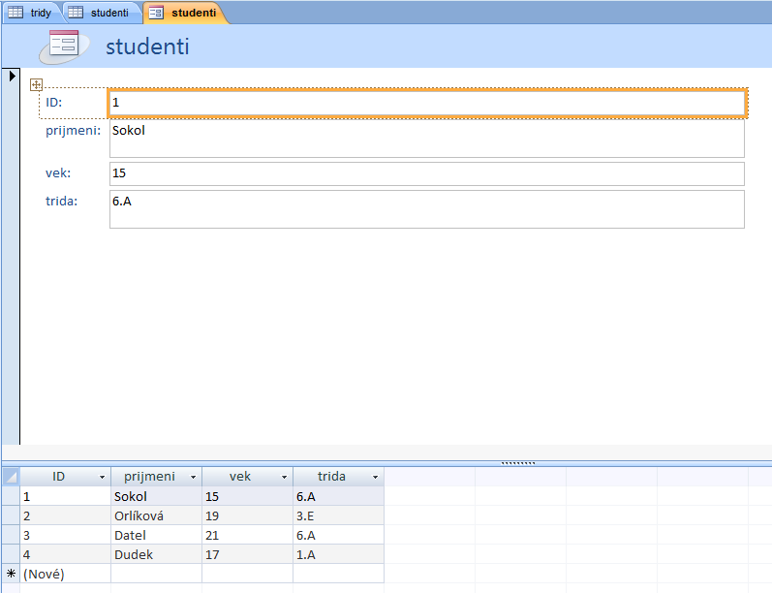
Vzhled rozděleného formuláře
V rozděleném formuláři můžete použít současně dva typy zobrazení dat – formulářové zobrazení a zobrazení datového listu. Práce s rozdělenými formuláři poskytuje výhody obou typů formuláře v jediném. Můžete například rychle vyhledat záznam v části formuláře s datovým listem a pak v části s formulářem záznam zobrazit a upravit. Tato dvě zobrazení jsou připojena ke stejnému zdroji dat a jsou vždy vzájemně synchronizována.
obr. 5

Slide 8
Cvičení
Proč se vytvářejí formuláře?
Vytvořte v databázi novou tabulku, definujte datové typy sloupců, pak vložte několik nových instancí. Pro tuto tabulku vytvořte formulář.
Proč musí formulář vyhovovat správci databáze i uživatelům, kteří do tabulek vkládají záznamy?

Slide 9
Citace zdrojů
MICROSOFT. Vytvoření rozděleného formuláře [online]. [cit. 4.3.2014]. Dostupný na WWW: http://office.microsoft.com/cs-cz/access-help/vytvoreni-formulare-aplikace-access-HA102749786.aspx#_Toc311468707
Obrázky:
archiv autora

